Slide 1

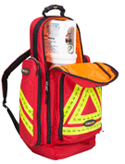
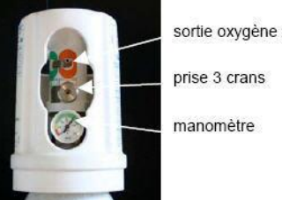
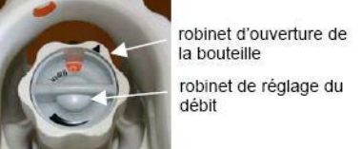
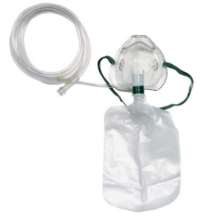
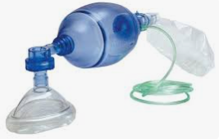

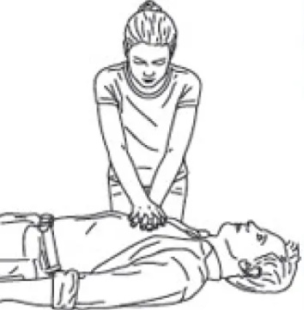

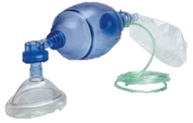
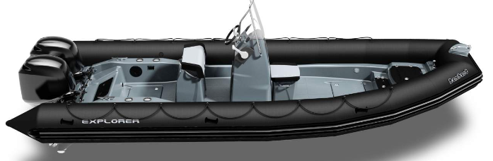

REAGIR FACE A UN ACCIDENT DE PLONGEE
Matériel
ORGANISER les secours et répartir les rôles (sortie, évaluation, alerte au CROSS canal 16, fiche d’évacuation, rappel des plongeurs…)
1 – Déséquiper le plongeur dans l’eau (pour pouvoir le remonter plus facilement, bien maintenir les voies aériennes hors de l’eau)
2 – Sortir la victime de l’eau (à plusieurs, idéalement de face, maintien des voies aériennes hors de l’eau, utilisation sangle possible)
3 – Protéger et isoler la / les victime(s) (éviter le sur-accident, chutes de bloc, définir un espace dédié, surveiller toute la palanquée…)
Sac Alpha : présent dans le bateau, il contient l’O_{2,} les masques, la trousse de secours, etc...)
4 – Evaluer la victime : DANS LE DOUTE, PAS DE DOUTE => mise sous O₂ (aucun risque) :
  VICTIME CONSCIENTE : poser des questions et faire passer l’alerte au CROSS, canal 16 ou tél (voir recto)
    Si incident (malaise, essoufflement, épuisement, inhalation eau, non-respect procédures…) ou
    Si suspicion d’accident : désaturation (ADD), surpression pulmonaire (SP), œdème pulmonaire d'immersion (OPI)…
  => O₂ à 100% avec masque haute concentration (MHC) à 15l / min (bien remplir le ballon au départ, le tenir)
  => Mettre confortable (assis, allongé, à l’abris du vent), proposer eau plate (par gorgée) et couvrir la victime (couverture de survie), surveillance permanente (conscience / respiration) et noter les signes observés.
  VICTIME INCONSCIENTE : évaluer la respiration et faire passer l’alerte au CROSS, canal 16 (voir recto)
    SI LA VICTIME RESPIRE :
    Mise en Position Latérale de Sécurité (PLS) en ayant bien dégagé le sol / anticiper l’espace pour le retournement
    => O₂ à 100% avec masque haute concentration à 15l / min (bien remplir le ballon au départ, le tenir étanche)
  => Mettre confortable (ouverture combi, tête vers le point bas, si possible vers zone d’évacuation en cas de vomissement…) et couvrir la victime (couverture de survie), surveillance permanente (conscience / respiration)
    SI LA VICTIME NE RESPIRE PAS
    Préparer (sol, libération des voies aériennes…) puis Réanimation Cardio Pulmonaire (RCP) sur plan dur. Rythme :
    30 compressions (ligne des tétons, bras verrouillés, pression de 5 à 6 cm, comptez : Et 1 Et 2..)
    2 insufflations d’O₂ à 100% avec BAVU Ballon Auto-Remplisseur à Valve Unidirectionnelle ou Bouche à Bouche
    NE JAMAIS INTEROMPRE la RCP avant la prise en charge par les secours, se relayer au besoin (RCP + BAVU)
    5 – Préparer l’évacuation (selon les directives du CROSS) : remplir la Fiche d’évacuation + préparer la
    Fiche de sécurité + l’ordinateur de la victime (+ éventuellement ceux de la palanquée).
    Anticiper l’arrivée des secours pour fluidifier le transfert de la victime et la prise en charge par les équipes médicales.
Fonctionnement bloc O₂
Branchement tuyaux des masques (MHC / BAVU)
3 crans (ne pas utiliser)
Mano pression restante
Ouverture bloc (sur vert)
Débit litre (à 15L/min)
MHC
(respire)
BAVU
(ne respire pas)
PLS :
RCP :
x30
x2
O₂ 15L/min
A valider
Notes :
Positionnement conseillé (à adapter si besoin) :

